Slide 1
MOTOR DE RECOMENDACIÓN PARA ESCENARIOS DE COMERCIOS ELECTRÓNICOS
ENRIC ROVIRA MELÉNDEZ
13 de Abril 2019

Slide 2
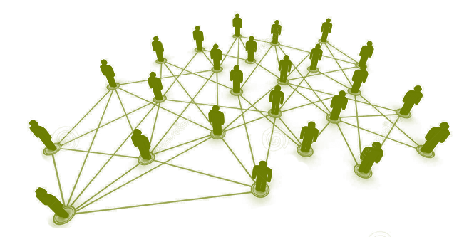



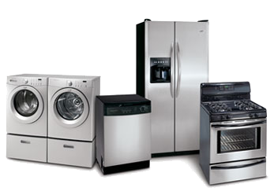




MOTOR DE RECOMENDACIONES
Escenario Global
INTRODUCCIÓN
Resolver el problema de la personalización y el de cold start.
Aplicar Modelos híbridos parecidos a los que se desarrollan en entornos reales.
Aprender
MI OBJETIVO
Combinar dos técnicas de recomendación “collaborative filtering” con “content based” y focalizar el músculo del recomendador en la personalización.
Utilizaré Metodología de Desarrollo CRISP-DM.
ESTRATEGIA
205.000 productos
+2millones de palabras
+10GB de Imágenes
+10.000 clientes únicos
DATOS

Slide 3
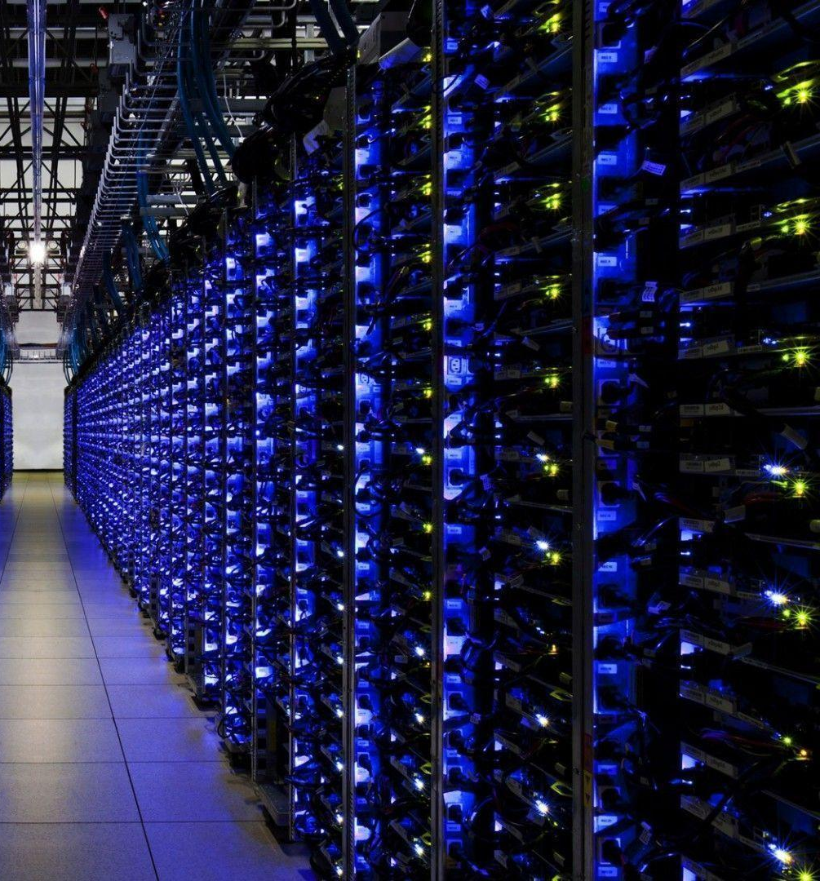

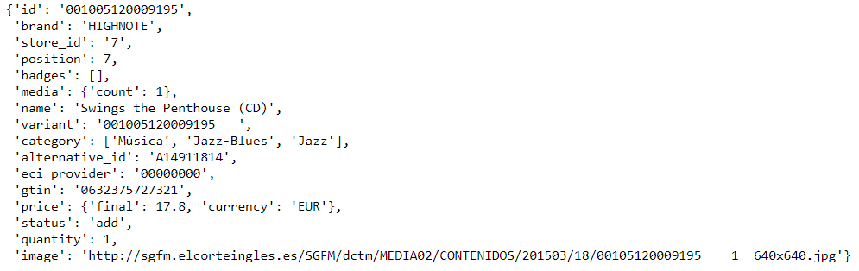

DATOS
INTRODUCCIÓN
Web Scrapping de la web del Corte Ingles, 205.000 productos (+12horas de descarga)
2. Descarga de 205.000 imágenes. +12GB
3. Datos de Clientes?

Slide 4


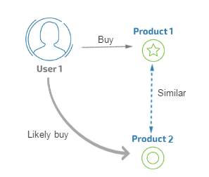
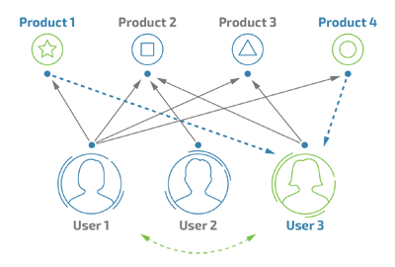
LABORATIORIO
Escenario Global
TÉCNICAS UTILIZADAS
COLLABORATIVE FILTERING
CONTENT BASED

Slide 5
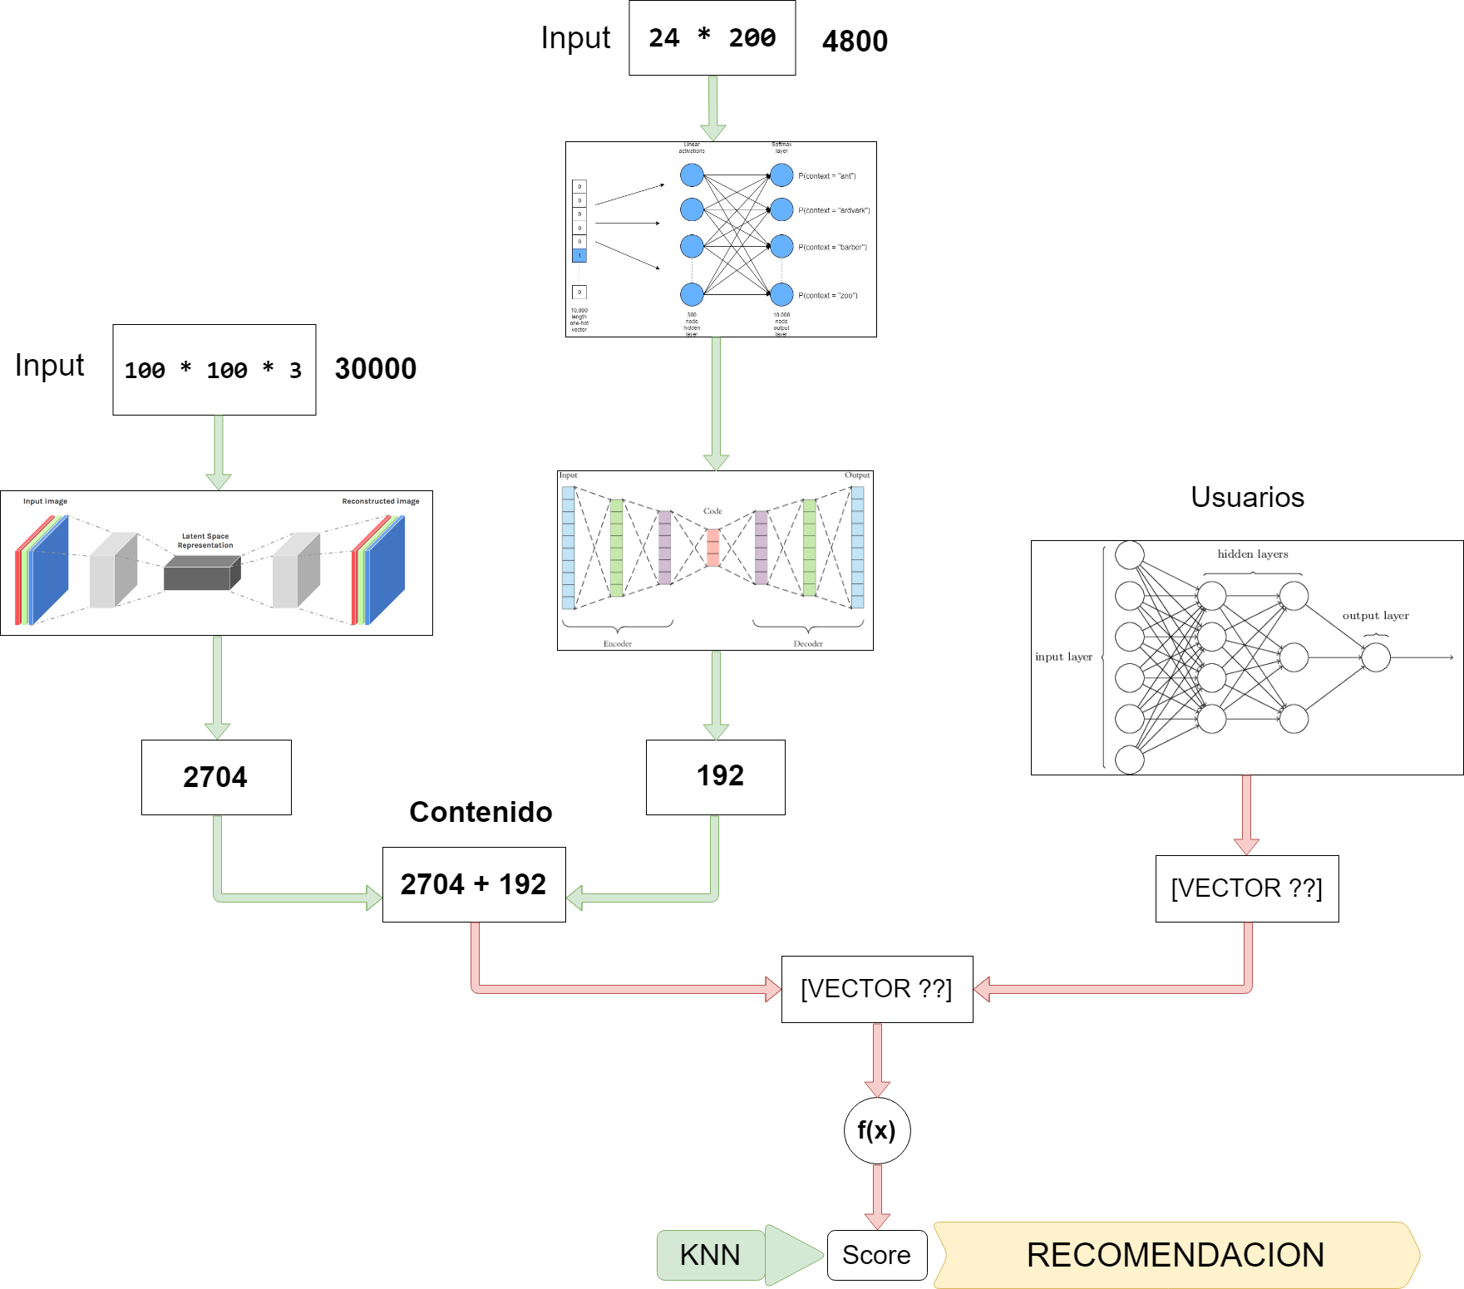

Texto
ARQUITECTURA
Imágenes
Clientes

Slide 6


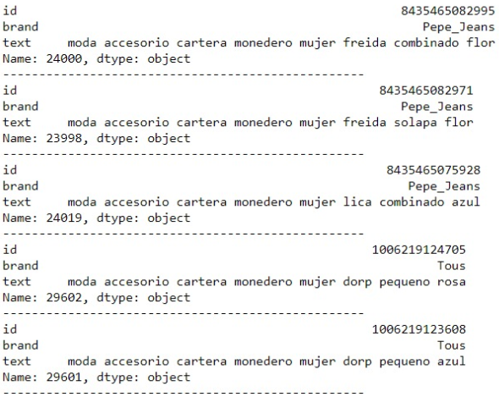
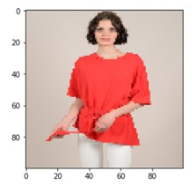
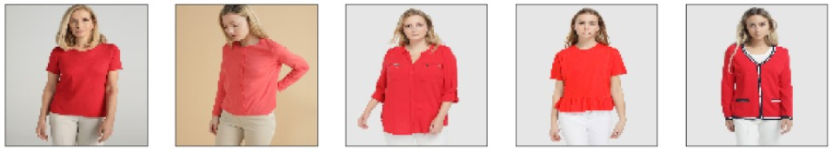
RESULTADOS PRELIMINARES 1

Slide 7

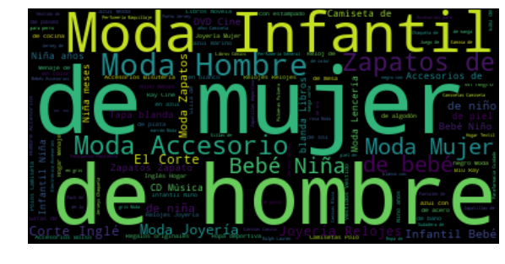
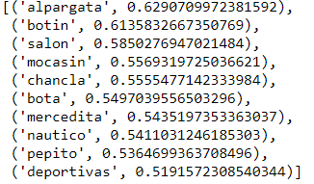
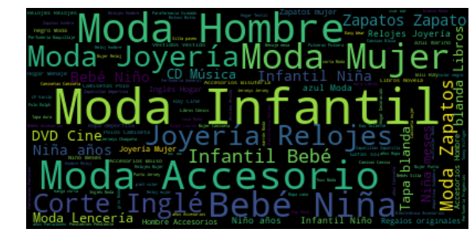
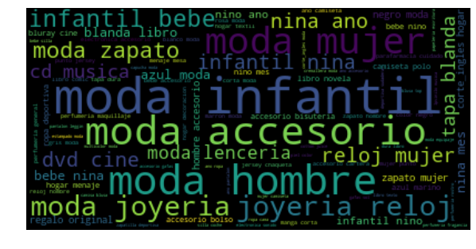
RESULTADOS PRELIMINARES 2
“Texto original”
“Sandalia”
10 palabras mas parecidas
“Quitamos STOPWORDS”
“Preprocesado completo”

Slide 8



LÍNEAS FUTURAS
Escenario Global
RESULTADOS
Qué hago con los clientes? Cómo genero esos datos? Tengo en cuenta los metadatos?
Cómo uno la información de los clientes con la de los productos?
Cómo realizo la recomendación? Aplicamos distancias sobre el vector final o sobre el vector final con el peso del rankeo? Introduzco temporalidad?
Qué métricas utilizo para evaluar el rendimiento de las recomendaciones? Posibles optimizaciones al caso de negocio?
Traspasabilidad a otros entornos de negocio electrónico? Visualizacion?

